Slide 1
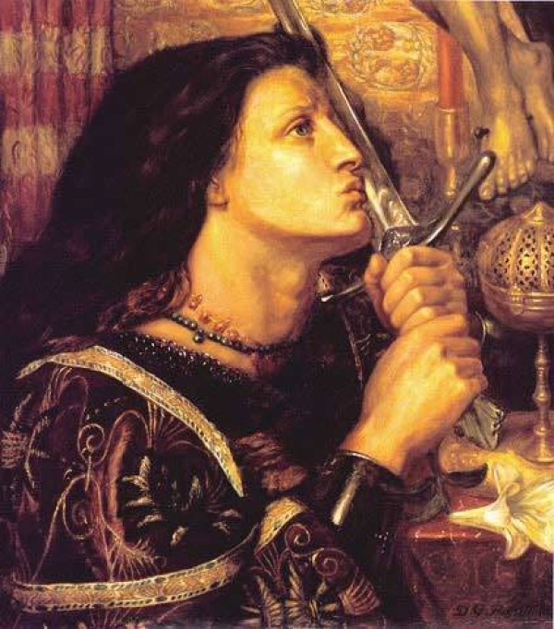
Ivana Orleanska
Anja Kocjančič, 8.a

Slide 2
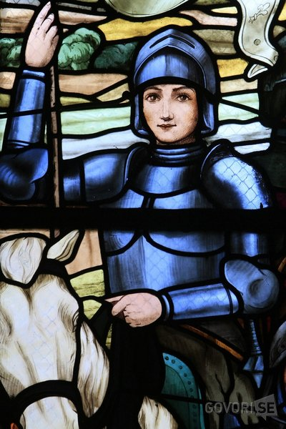
Uvod
Francozi: narodna junakinja.
Katoliška cerkev: svetnica.
Svet: navdih vsem v stiski.
Ivanino življenje: junaštvo
in požrtvovalnost, legenda.
Uporniška najstnica,
poraz angleške vojske, sveta
inkvizicija, požig na grmadi,
čarovništvo.

Slide 3
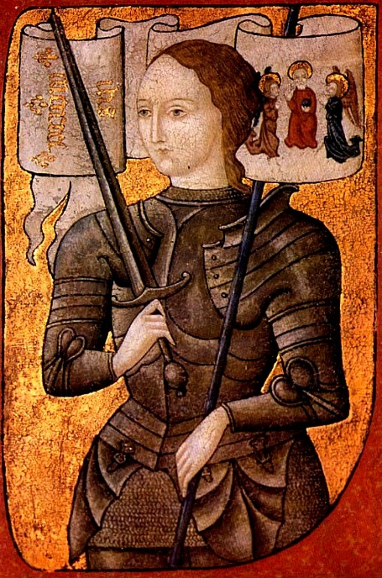
Življenje
1. polovica 15. stoletja, (100 letna vojna).
Rojstvo: leta 1412.
Otroštvo: nespretni francoski
vladarji.
Pobožna, dobro vzgojena,
skromna, sramežljiva.

Slide 4
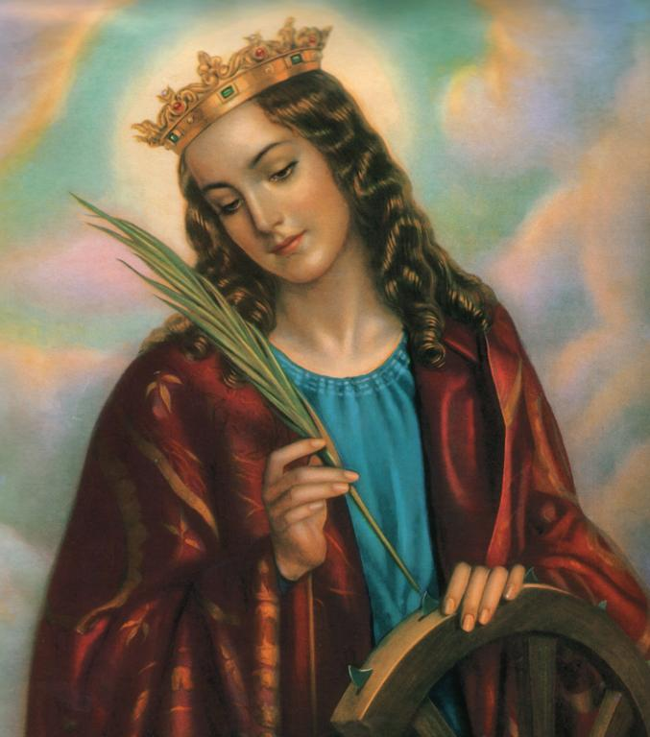
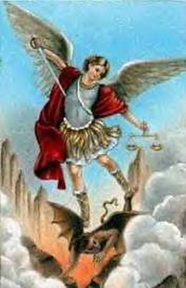
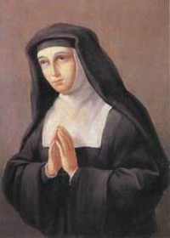
Jakob in Izabela (starša).
Barski vojvoda.
20 hektarov kmetijske posesti, pobiranje davkov, skrb za varnost.
13 let: sliši glasove (nadangeli Mihael, Sveta Katarina, Margareta).
Čistost, rešitev Francije.

Slide 5
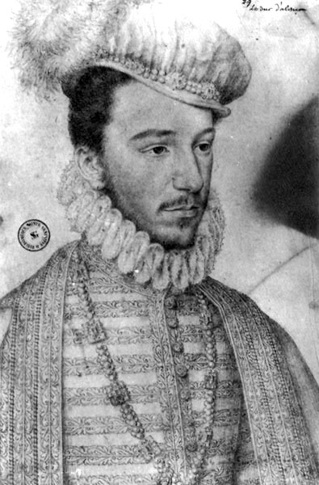
16 let: prosi sorodnika Duranda Lassoisa.
Prosi konjeniškega častnika Roberta de Baudricourta.
Zavrnitev častnika (vztraja).
Januar: podpora dveh častnikovih mož.
2. sestanek (častnik prične poslušati).

Slide 6
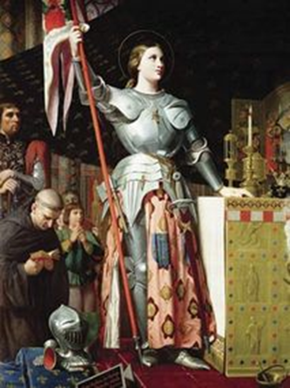
Vzpon
Sovražno ozemlje Burgundcev.
Skrivanje: preobrazba v vojaka.
Soočena s kraljem in dvorom naredi
dober vtis: primerna podpora.
Pred komisijo: dokazovanje
ponižnosti, poštenosti, preprostosti.
Opravljena preizkušnja: čelo vojske.

Slide 7
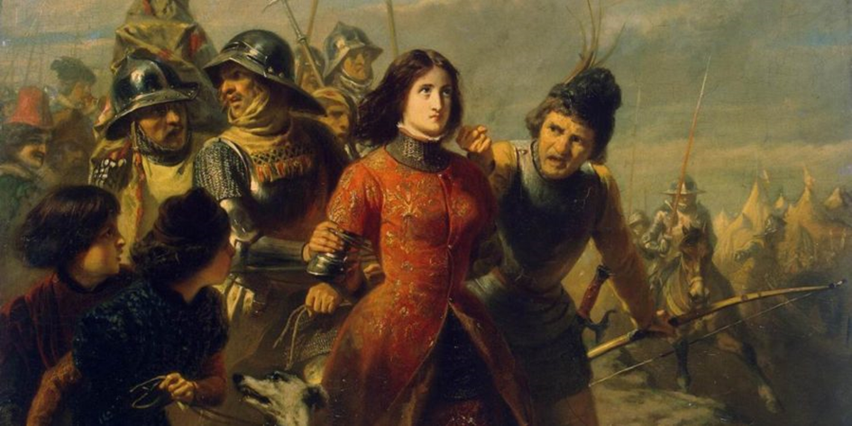
In tako se je vse začelo..
Beli konj in viteška bojna prava: boj za osvoboditev domovine.
Spodbujanje h krščanskemu življenju.
Moralna moč:
spoštovanje
Zmaga nad angleži:
pregnanstvo iz
Orleansa.
Osvoboditev srednje in
vzhodne Francije.
V eni roki svetla
bandera s kraljevim emblemom, v drugi simbolni meč.

Slide 8
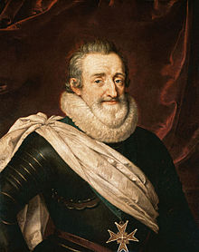
17. julij, 1429: spremstvo kralja v Reims (kronanje).
Ime zmagovalke pri Orleansu: spodbudi na tisoče novih bojevnikov (popolna osvoboditev).
Kralj Henrik VII: vpliv
Reimskega nadškofa.
Sramotno premirje: ljudstvo
hoče nadaljevati osvobajanje
Pariza.

Slide 9
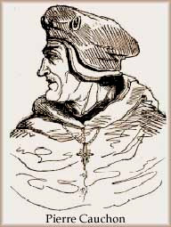
Še eno leto življenja
Spomladi leta 1430: vrnitev na bojišče.
Še nekaj uspehov: angleži jo ujamejo
(mesto Compiegne).
Začetek zadnjega leta njenega življenja.
Postavijo jo pred sodišče: vodi ga škof Peter Cauchon.
Maščevanje nad Ivano: pregon osvobodilne vojske k Angležem.

Slide 10
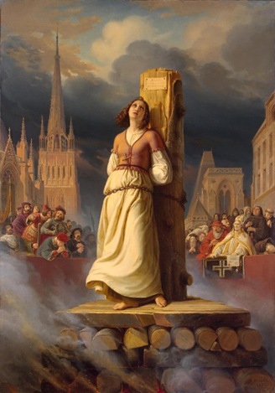
Dokončno
Obsodba: krivoverstvo, čarovništvo.
29. maj, 1431: nepoboljšljiva grešnica,
obsodba na smrt na grmadi.
30. maj, 1431: obsodbo izvršijo
v Rouenu. Starost: 19 let.

Slide 11
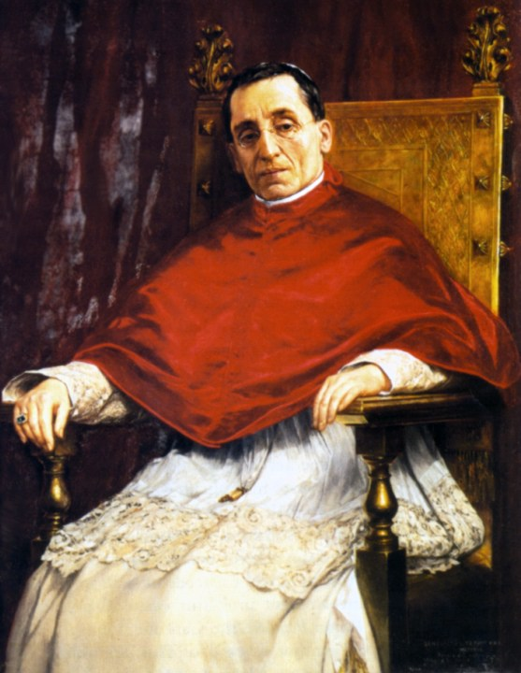
Po smrti
Uradno razglasitev za blaženo:
leta 1909.
16. maj, 1920: v priznanje za njeno
nedolžnost jo Benedikt XV.
razglasi za svetnico.
2. nedelja v maju: francoski
narodni praznik v čast Ivani Orleanski.

Slide 12
Epilog
Posledice vojne: okrepi se položaj francoskega kralja.
Dokončno pregnanstvo Angležev iz Francije.
Francija se poenoti.
Postane močna kraljevina z rastočim gospodarstvom.
Rodi se poglobljeno sovraštvo: Anglija - Francija.

Slide 13
Viri
Mirjanič Anita, Jelka Razpotnik, Damjan Snoj, Helena Verdev, Anka Zuljan. 2017. Raziskujem preteklost. Učbenik za zgodovino v 8. razredu osnovne šole. Ljubljana. Rokus Klett, d.o.o. Stran. 9.
https://govori.se/zanimivosti/19-ovrzenih-mitov-o-ivani-orleanski/, pridobljeno dne: 16.9.2017, Log.
https://sl.wikipedia.org/wiki/Ivana_Orleanska, pridobljeno dne: 16.9.2017, Log.
http://zgodovina.si/ivana-orleanska/, pridobljeno dne: 17.9.2017, Log.

Slide 14
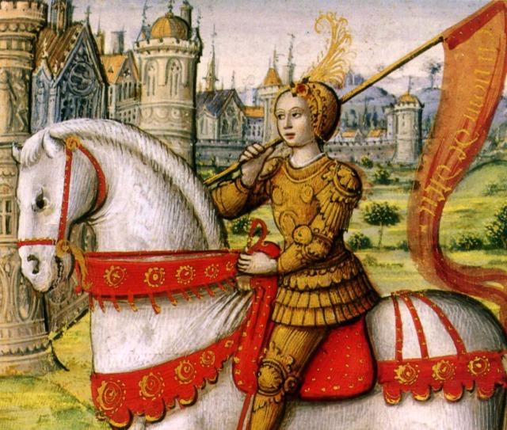
Hvala za vašo pozornost!

